Slide 2
Processo de Testes de Software
Teste de Sistemas
Prof. Marcos Bruno
Março/2024

Slide 3

Agenda
Processo de Teste de Software
Model driven test design
Modelo V
Agile Tests
Estudo de Caso

Slide 4
Processo de Testes de Software

Slide 5
Objetivo
O processo de testes de software tem por objetivo a estruturação de:
Etapas;
Atividades;
Artefatos;
Papéis;
Responsabilidades;

Slide 6
A fim de alcançar
Minimização de riscos;
Ampliação da organização;
Controle;
Agregação de valor;

Slide 7
Etapas
Planejamento
Especificação
Modelagem
Análise de Ambiente
Execução
Análise
Encerramento

Slide 8
Model driven test design

Slide 9
Model driven test design (MDTD)
Construído com base na ideia de que os designers se tornarão mais eficazes e eficientes se puderem aumentar o nível de abstração.
Essa abordagem divide o teste em uma série de pequenas tarefas que simplificam a geração de teste.
Em seguida, os designers de teste isolam suas tarefas e trabalham em um nível mais alto de abstração usando estruturas para projetar valores de teste independentemente dos detalhes do software.

Slide 10
Fases no MDTD
Projeto de Testes
Automação de Testes
Execução de Testes
Avaliação de Testes

Slide 11

Projeto de Testes
Os valores de teste do projeto satisfazem os critérios de cobertura ou outras metas, onde os valores de teste do projeto são baseados no conhecimento do domínio do programa e no conhecimento humano do teste, que é comparativamente mais difícil.

Slide 12

Automação de Testes
Envolve a "transformação" dos testes projetados na fase anterior em scripts que possam ser executados de maneira automatizada.

Slide 13

Execução de Testes
A execução dos testes automatizados não necessita de nenhum conhecimento abrangente. No entanto, é de suma importância utilizar os testes para capturar métricas a respeito do desenvolvimento.
Ou seja, essa é uma etapa na qual se faz importante o monitoramento e a coleta de logs, de forma a auxiliar no processo de manutenção do software.

Slide 14

Avaliação dos Testes
Esta fase implica basicamente na captura e organização das métricas adquiridas na fase de execução para repassar para os desenvolvedores de forma a estar sempre evoluindo.

Slide 15
Modelo V

Slide 16
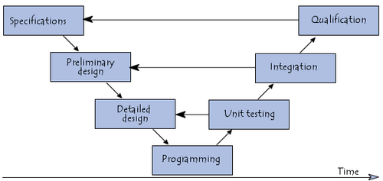
Modelo V
O Modelo V é uma variação do modelo cascata, que demonstra como as atividades de testes estão relacionadas com o processo de análise e projeto de desenvolvimento de software.

Slide 17
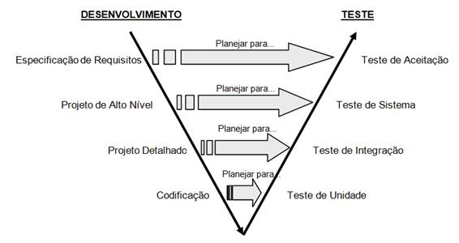

Slide 18
Modelo V
Propõe que os testes de unidade e integração também podem ser utilizados para verificar o projeto de software.
Em outras palavras, durante os testes de unidade e de integração, a equipe de desenvolvimento e a equipe de testes devem garantir que todos os aspectos do projeto foram implementados corretamente no código.

Slide 19

Vantagens
Maior efetividade (já que são testados baseando-se em requisitos);
Encontrar erros mais cedo (durante processo de especificação);
Auxilia a encontrar novos requisitos;
Melhora a qualidade do produto;
Valida o processo de engenharia de sistemas durante a integração do sistema;

Slide 20
Desvantagens
Não há paralelismo;
Não considera diferentes dimensões do projeto;
"Ciclos" longos (já que se baseia no processo cascata);
Correção onerosa;

Slide 21
Agile Tests

Slide 22
Agile Testing
Práticas de teste colaborativas que ocorrem continuamente, desde o início até a entrega e além, apoiando a entrega frequente de valor para nossos clientes. As atividades de teste se concentram na construção de qualidade no produto, usando ciclos de feedbacks rápidos para validar nosso entendimento. As práticas fortalecem e apoiam a ideia de responsabilidade de todo o time pela qualidade.

Slide 23
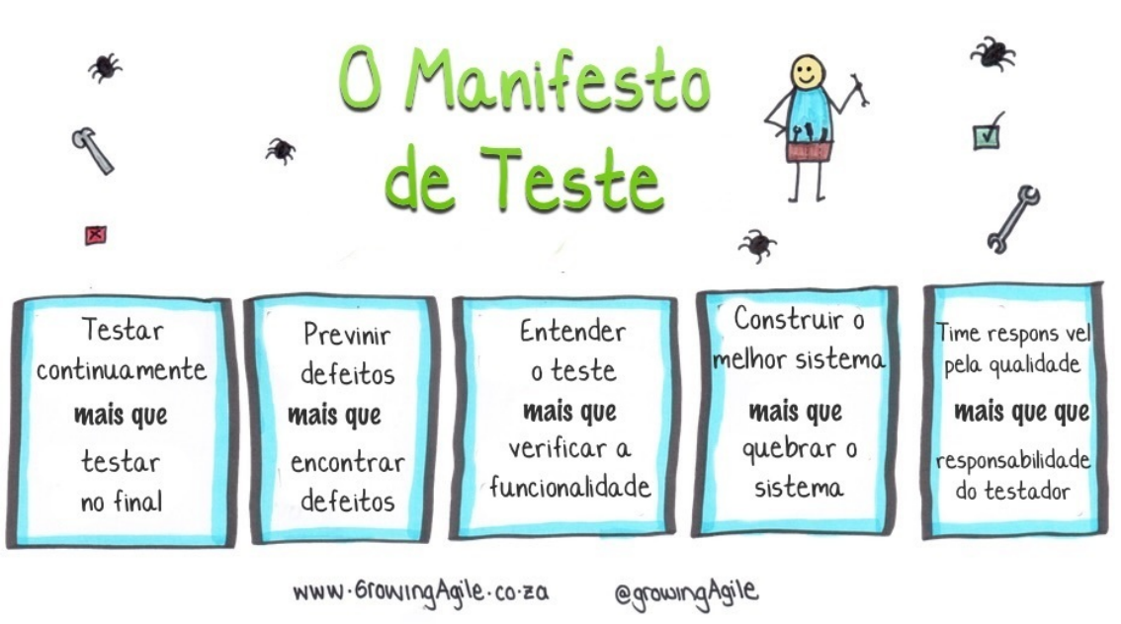
Agile Testing Condensed - Brazilian Portuguese Edition - Janet Gregory, Lisa Crispin - 2020

Slide 24
10 Princípios dos Testes Ágeis
Fornecer feedback contínuo;
Entregar valor ao cliente;
Habilitar a comunicação face a face;
Ter coragem;
Manter a simplicidade;
Praticar a melhoria contínua;
Responder à mudança;
Auto-organizar;
Concentrar-se nas pessoas;
Aproveitar.

Slide 25
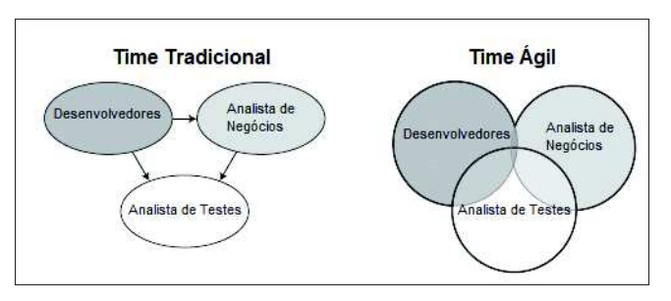
Crispin e Gregory, 2009

Slide 26
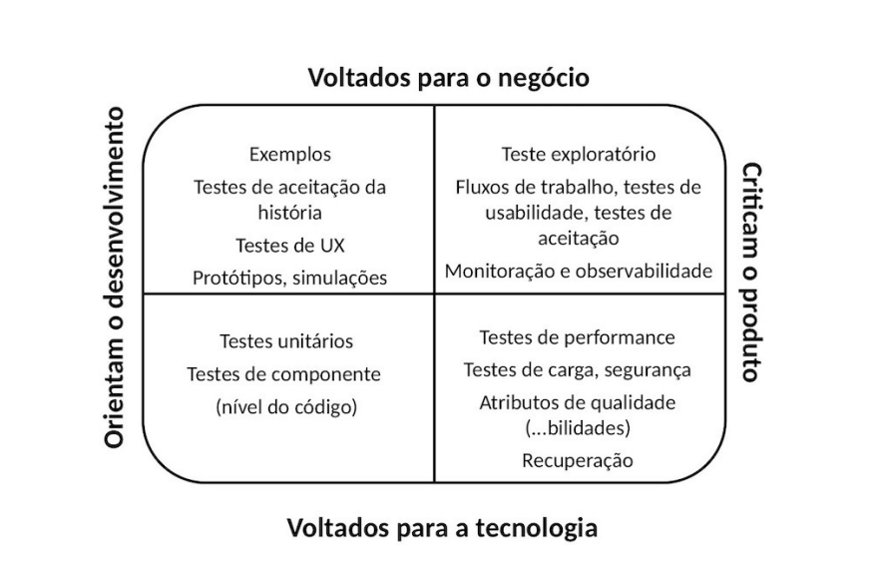
A & M
M
2
3
1
4
F
A
A - Automatizado
M - Manual
F - Ferramentas
Agile Testing Condensed - Brazilian Portuguese Edition - Janet Gregory, Lisa Crispin - 2020

Slide 27
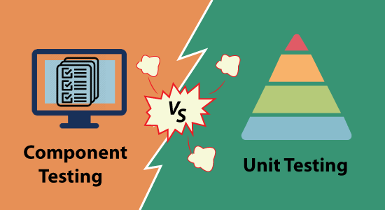
Quadrante 1
A qualidade do código interno é o foco principal neste quadrante, e consiste em casos de teste que são orientados à tecnologia e são implementados para apoiar a equipe.

Slide 28

Quadrante 2
Contém casos de teste orientados aos negócios e implementados para dar suporte à equipe. Este quadrante se concentra nos requisitos. O tipo de teste realizado nesta fase são:
Teste de exemplos de cenários e fluxos de trabalho possíveis;
Testes de experiência do usuário, como protótipos;
Pair testing.

Slide 29

Quadrante 3
Este quadrante fornece feedback aos quadrantes um e dois. Os casos de teste podem ser usados como base para realizar testes de automação. Nesse quadrante, muitas rodadas de revisões de iteração são realizadas, o que aumenta a confiança no produto.

Slide 30

Quadrante 3
1. Teste de Usabilidade
2. Testes Exploratórios
3. Teste com os clientes
4. Testes colaborativos
5. Teste de aceitação do usuário

Slide 31

Quadrante 4
Concentra-se nos requisitos não funcionais, como desempenho, segurança, estabilidade, etc.
Com a ajuda deste quadrante, a aplicação é feita para entregar as qualidades não funcionais e o valor esperado.

Slide 32
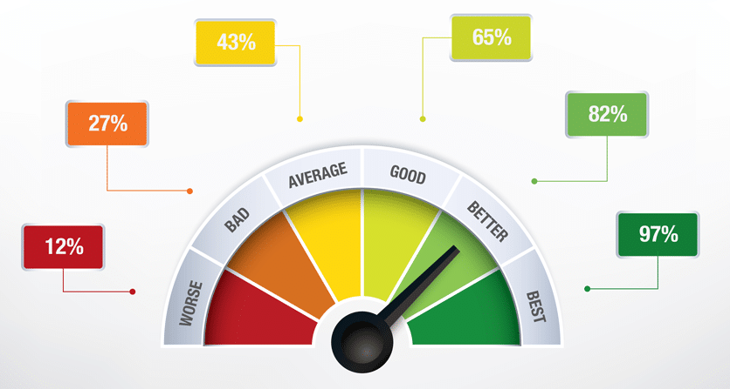
Quadrante 4
1. Testes não funcionais, como testes de estresse e desempenho
2. Testes de segurança em relação à autenticação e hacking
3. Testes de infraestrutura
4. Teste de migração de dados
5. Teste de escalabilidade
6. Teste de carga

Slide 33
Problemas para o QA em Agile Testing
As chances de erro são maiores no ágil, pois a documentação recebe menos prioridade, eventualmente coloca mais pressão na equipe de QA;
Novos recursos são introduzidos rapidamente, o que reduz o tempo disponível para as equipes de teste identificarem se os recursos mais recentes estão de acordo com o requisito e realmente atendem aos negócios;

Slide 34
Problemas para o QA em Agile Testing
Os testadores geralmente são obrigados a desempenhar um papel de semi-desenvolvedor;
Os ciclos de execução de teste são altamente compactados;
Menos tempo para preparar o plano de teste e para testes de regressão,;
Mudança em seu papel de guardião da qualidade para parceiro na qualidade;
Alterações e atualizações de requisitos são inerentes a um método ágil, tornando-se o maior desafio para o QA.

Slide 35
Estudo de Caso

Slide 36
Quando testes não funcionaram…
Na empresa Kalil LTDA, o Kalil Jr, novo dono da empresa, se convenceu da utilidade de testes de software depois dos desenvolvedores fazerem uma apresentação a respeito das vantagens e dos custos de encontrar problemas no software com o mesmo em produção.
O projeto atual, no qual foi implementado os testes já tinha passado a fase de especificação de requisitos, portanto, a equipe começou a fazer os testes para obter boas métricas de cobertura de código.

Slide 37
Quando testes não funcionaram…
Quando o produto foi lançado no mercado, alguns problemas foram identificados pelos usuários que ficaram insatisfeitos com a qualidade final do software.
No entanto, o código possuia 100% de cobertura, ou seja, todas as funções haviam sido testadas.
O desenvolvedor senior presente na empresa (que não fazia parte do projeto), foi analisar o motivo, e verificou que, devido aos testes terem sido feitos apenas no final do projeto, sem uma análise mais detalhada do problema, apenas testes que "passariam" foram feitos, de forma a ter o código todo testado mas sem efetividade.

Slide 38
Perguntas
Por que o processo de teste escolhido foi inadequado?
O que o desenvolvedor senior pode propor como solução?
Nesse projeto havia algum especialista em testes (analista de testes ou analista de qualidade) disponível?
Teria sido melhor entregar o software sem testes? Por que?

